Slide 1
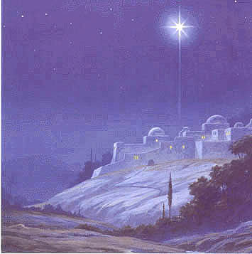
Down in Bethlehem

Slide 2
Down, down, down, down in Bethlehem
Down, down, down in Bethlehem
Down in the little town of Bethlehem
Amen, amen, amen
To the earth Baby Jesus came!
Midden in de kleine stad Bethlehem kwam baby Jezus op aarde

Slide 3
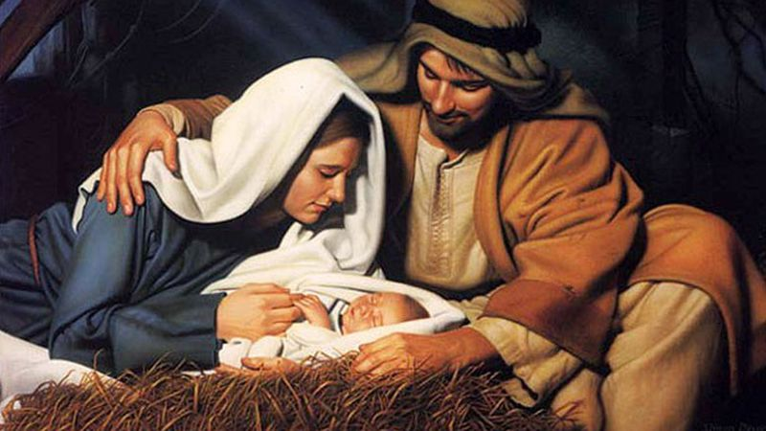
Two thousand years ago
Yes, to the earth Baby Jesus came
Mom Mary had a Baby
Amen, amen
2000 jaar geleden kreeg moeder Maria een Kind
Baby Jezus kwam op aarde

Slide 4
Down in Bethlehem
Down in the little town of Bethlehem
Amen, amen, amen
To the earth Baby Jesus came!
Baby Jezus kwam op aarde midden in de kleine stad Bethlehem

Slide 5
Her Baby she named Jesus
Yes, to the earth Baby Jesus came
And we know He’s Lord Jesus
Amen, amen
Ze noemde haar baby Jezus en wij weten dat Hij Koning Jezus is!

Slide 6
Down in Bethlehem
Down in the little town of Bethlehem
Amen, amen, amen
To the earth Baby Jesus came!
Baby Jezus kwam op aarde midden in de kleine stad Bethlehem

Slide 7
May His light shine forever
Yes, to the earth Baby Jesus came
May His light shine forever
Amen, amen
Dat Zijn licht altijd mag schijnen!

Slide 8
Down in Bethlehem
Down in the little town of Bethlehem
Amen, amen, amen
To the earth Baby
Jesus came!
Baby Jezus kwam op aarde midden in de kleine stad Bethlehem
*

